Slide 1
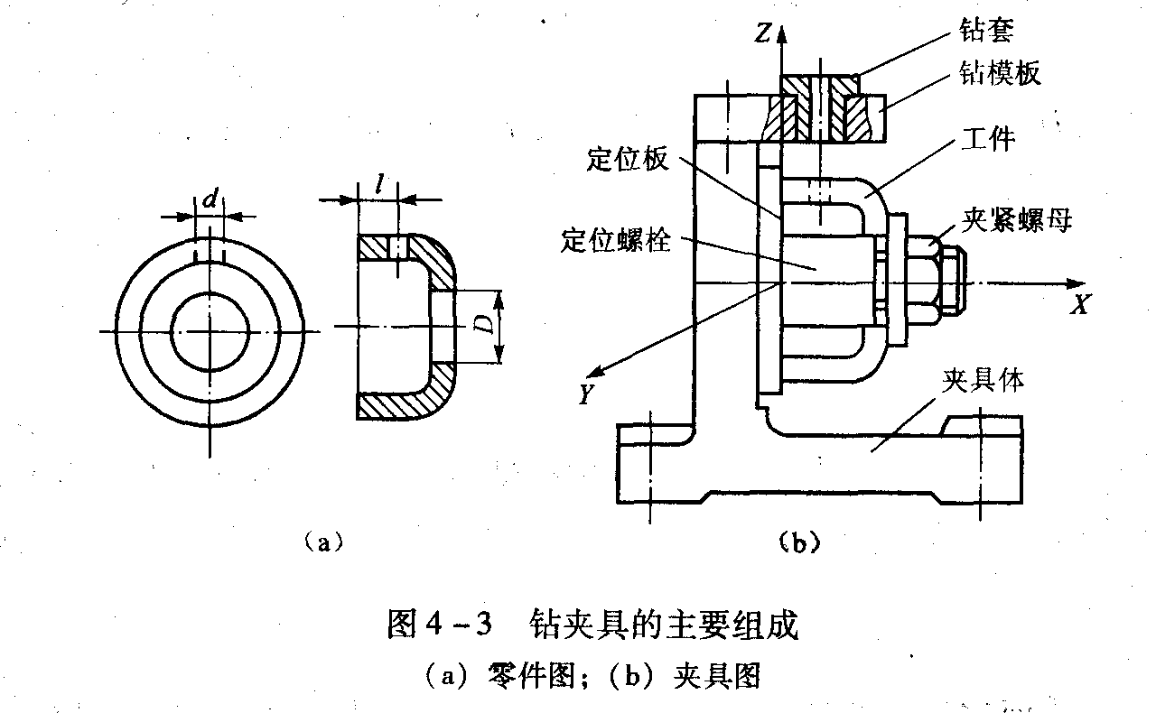
例1：分析下图所示钻夹具的主要组成部分及工件的定位情况。

Slide 2
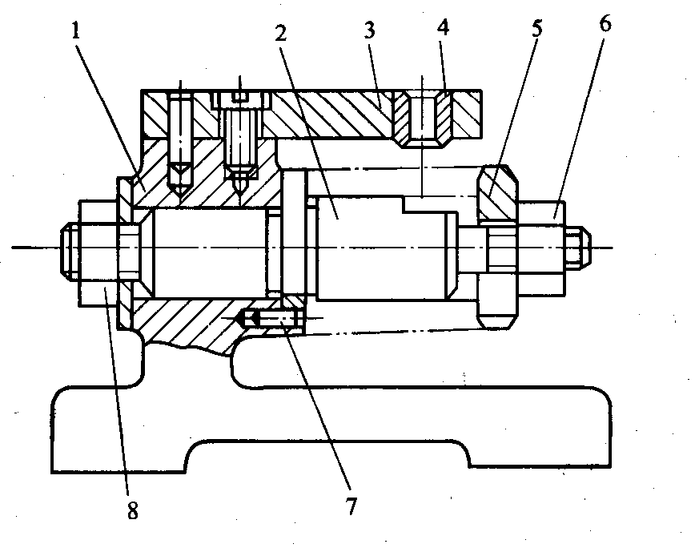
例2：下图为一钻夹具（钻模）装配图，用于在套筒上钻孔。试指出图中各数字表示零件的意义。（例如：1一夹具体）。

Slide 3
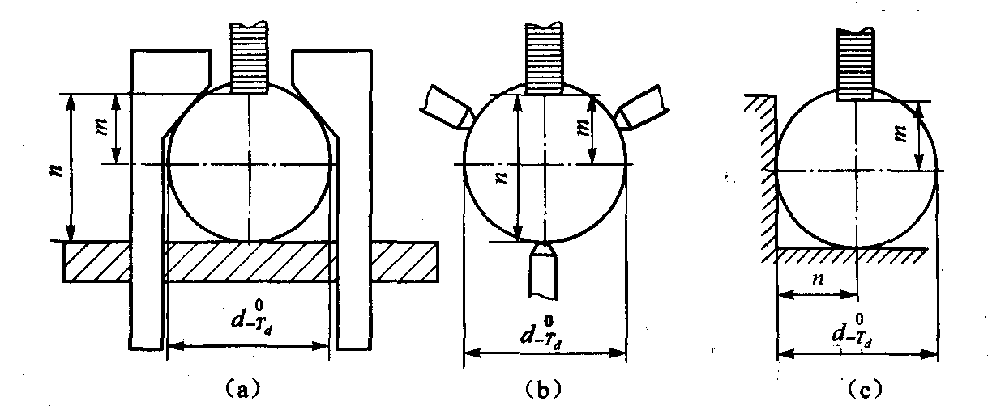
例3：有一批直径为的轴件，欲铣键槽，工件定位方案如图所示，保证尺寸m和n，试计算各种定位方案中尺寸m和n的定位误差。

Slide 4
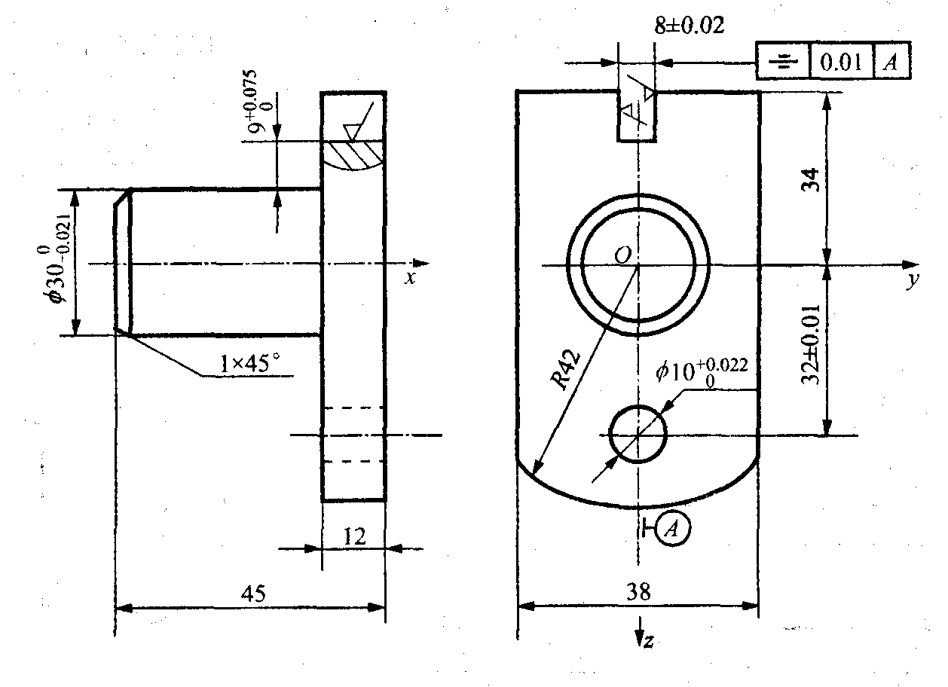
例4：在卧式铣床上，用三面刃铣刀加工如图所示零件的缺口。本工序为最后工序，试设计一个能满足加工要求的的定位方案。

Slide 5
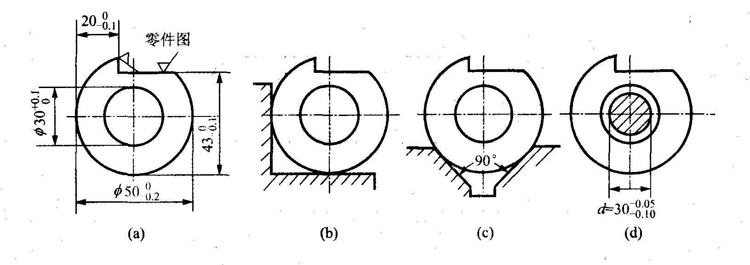
例5：在图所示的环形零件上铣一缺口，其尺寸要求见零件图（a）。采用三种不同的定位方案（b）、（c）、（d）。试分别计算它们的定位误差，并判断能否满足加工要求。

Slide 6
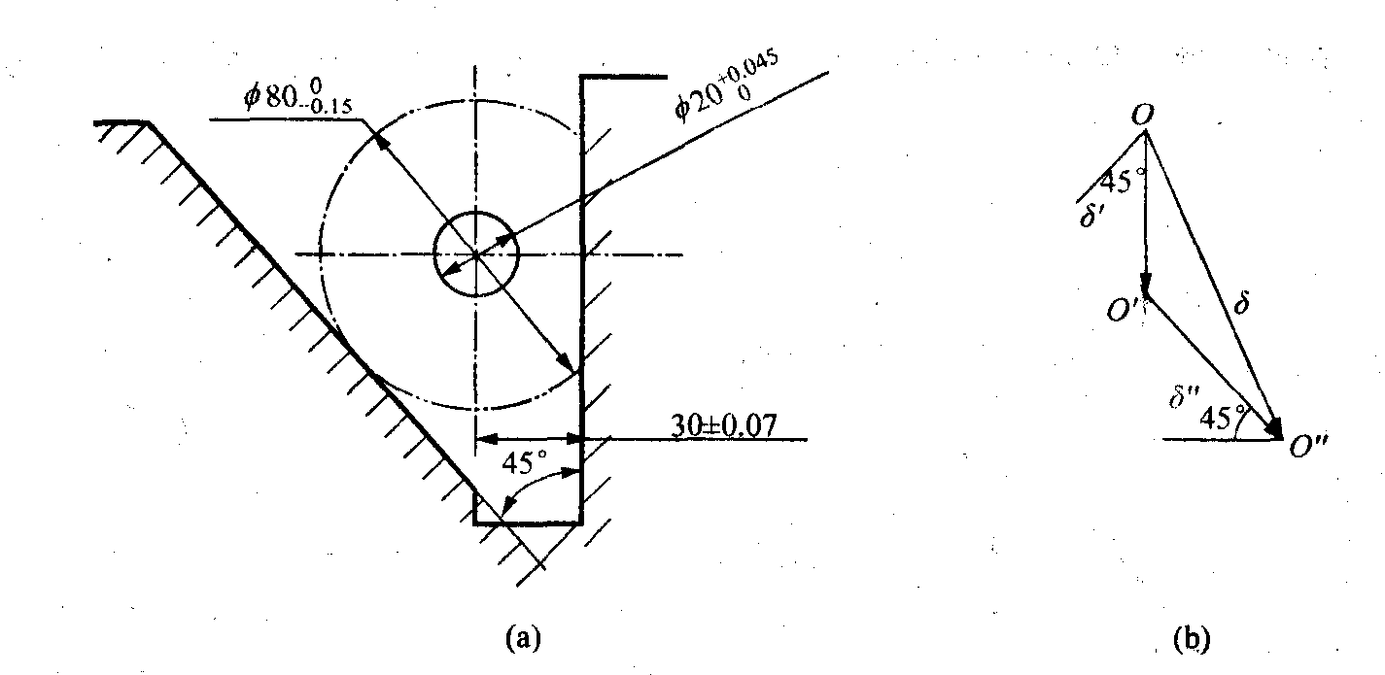
例6：圆盘形工件外径mm，按尺寸（30±0.07）mm铣出一平面，然后通过图（a）给出的定位元件定位加工内孔mm。试计算孔加工后由于定位所产生的与外圆的同轴度误差。

Slide 7
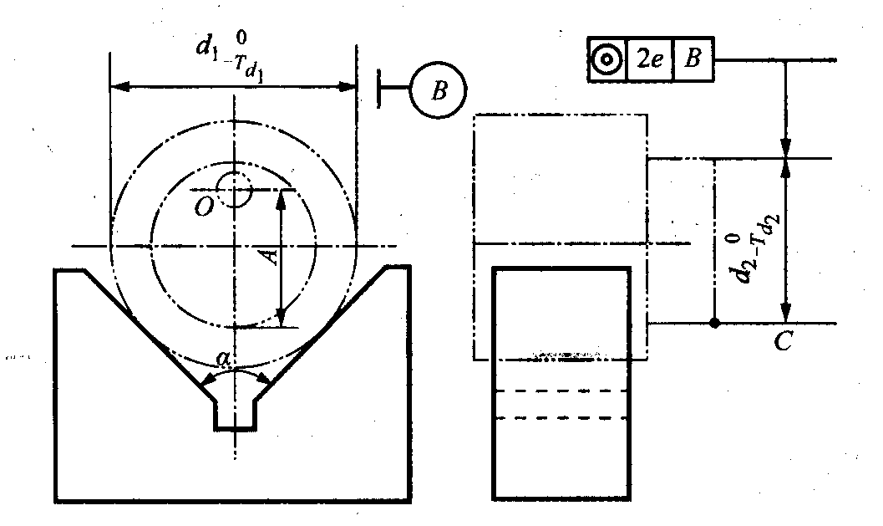
例7：工件定位如图所示。欲钻孔O并保证尺寸A，试分析计算此种定位方案的定位误差。

Slide 8
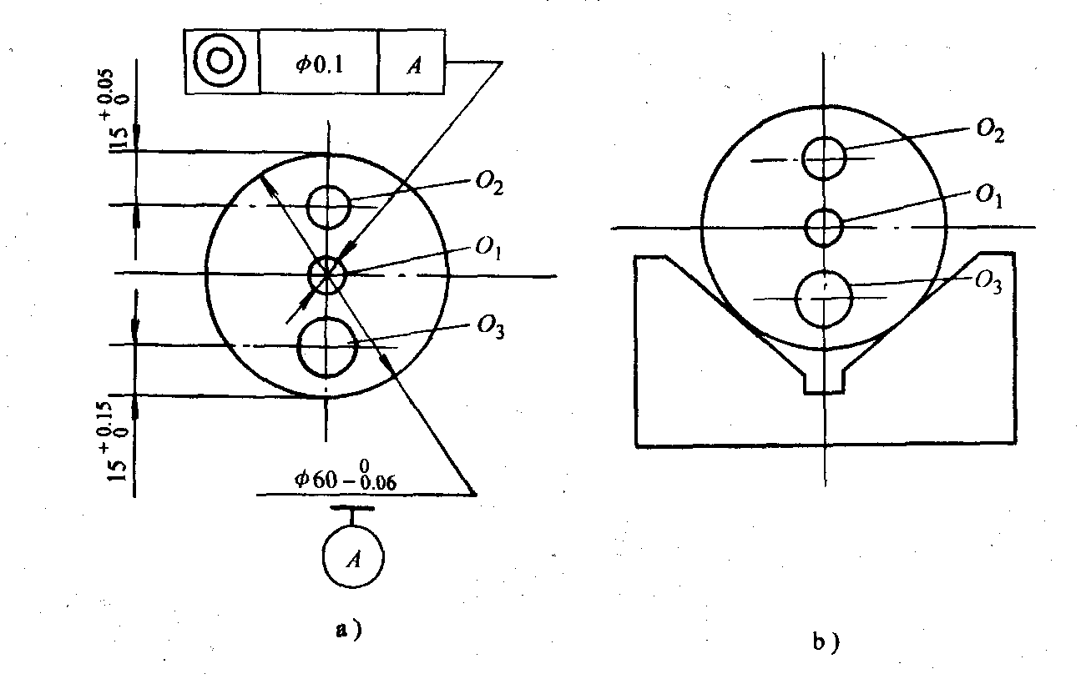
例8：采用钻模在工件上同时钻O₁、O₂、O₃三孔，试分别计算当采用图b的定位方案时，三个孔的定位误差各为多少？

Slide 9
例8：采用钻模在工件上同时钻O₁、O₂、O₃三孔，试分别计算当采用图b的定位方案时，三个孔的定位误差各为多少？

